Slide 1
এই স্লাইডটি সন্মানিত শিক্ষকবৃন্দের জন্য
স্লাইডটি হাইড করে রাখা হয়েছে। এই পাঠটি শ্রেণিকক্ষে উপস্থাপনের সময় প্রয়োজনীয় নির্দেশনা প্রতিটি স্লাইডের নিচে অর্থাৎ Slide note এ সংযোজন করা হয়েছে। আশা করি সম্মানিত শিক্ষকগণ পাঠটি উপস্থাপনের পূর্বে উল্লেখিত Note দেখে নিবেন। এছাড়াও শিক্ষকগণ প্রয়োজনবোধে তার নিজস্ব কৌশল প্রয়োগ করতে পারবেন।
Notes:
শ্রদ্ধেয় শিক্ষকমন্ডলী পাঠটি উপস্থাপনের পুর্বে মূল বইয়ের পাঠটি পড়ে নিলে ভাল হয়।

Slide 2
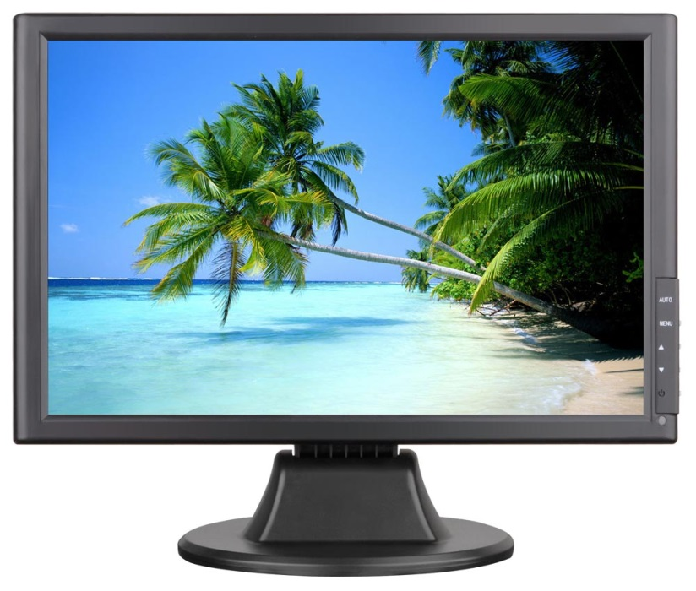
আজকের ক্লাসে সবাইকে স্বাগতম
Notes:
যে কোন ছবি বা পাঠ সংশ্লিষ্ট কোন ছবি দিয়ে স্বাগত জানানো যেতে পারে।

Slide 3
শিক্ষক পরিচিতি
পাঠ পরিচিতি
মো. জুলফিকার আলী
সহকারী শিক্ষক (কম্পিউটার)
চন্দ্রদীঘি আলিম মাদ্রাসা
দুপচাঁচিয়া, বগুড়া
মোবাইল-০১৮৩৩৭৯৪১২৪
E-mail: julfikerali11@gmail.com
শ্রেণি : ৭ম
বিষয় : তথ্য ও যোগাযোগ প্রযুক্তি
অধ্যায় : দ্বিতীয়
পাঠ : ১6 ও 17
সময় : 50 মিনিট
তারিখ :
Notes:
এই স্লাইডটি হাইড করে রাখা যেতে পারে।

Slide 4
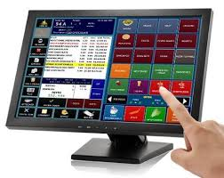
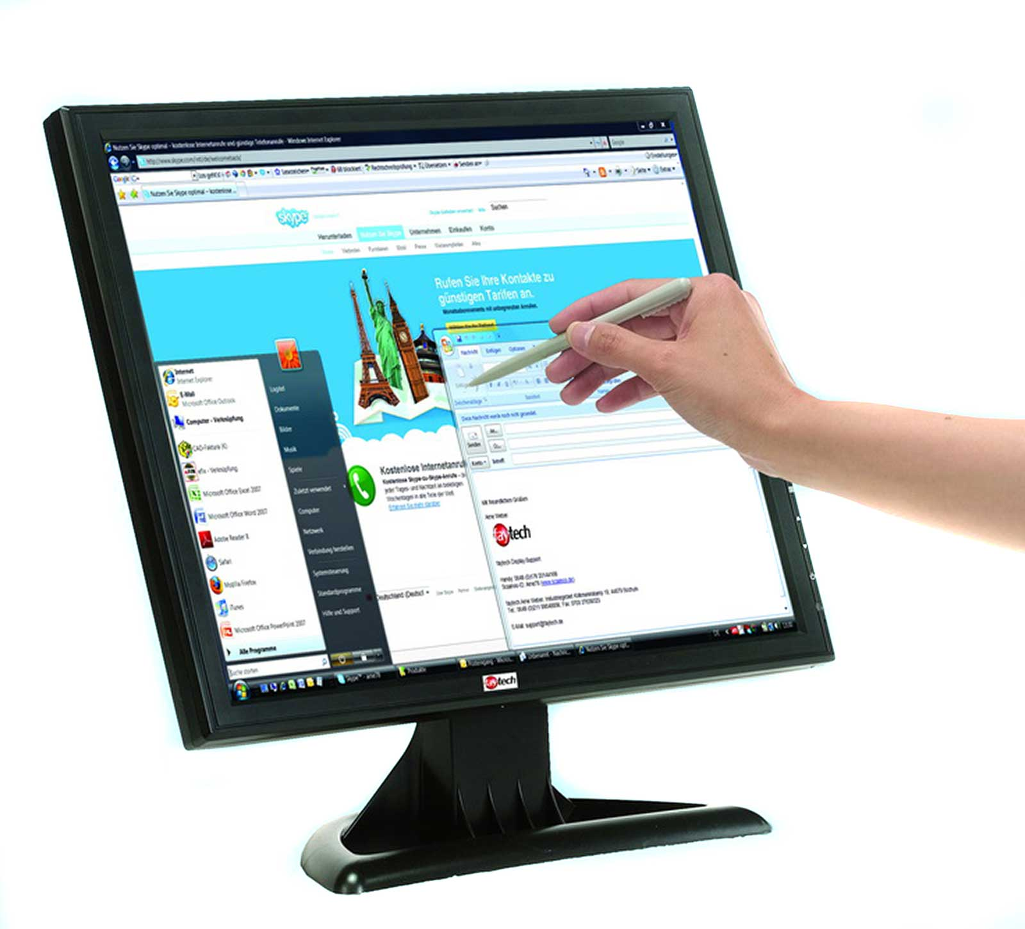
ছবি দুটি মনোযোগ দিয়ে লক্ষ কর
টাচস্ক্রিনকে আমরা কোন ডিভাইস বলি?
এই দুটো মনিটরের নাম কী?
ইনপুট ও আউটপুট ডিভাইস
টাচস্ক্রিন
Notes:
প্রশ্ন-উত্তরের মাধ্যমে পাঠ শিরোনাম শিক্ষার্থীদের দ্বারা ঘোষণা করা যেতে পারে।

Slide 5
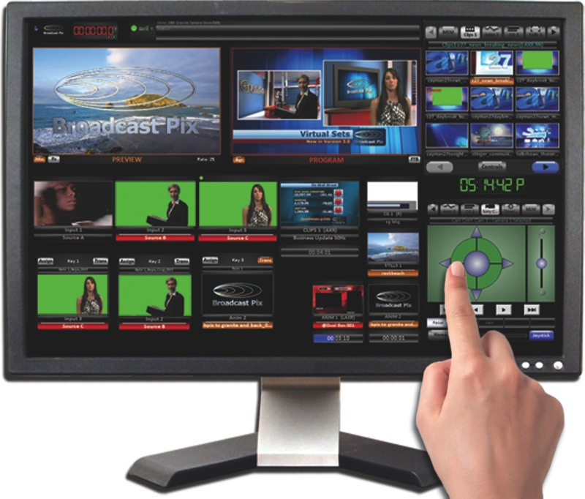
আজকের পাঠের বিষয়
ইনপুট ও আউটপুট ডিভাইস
Notes:
পাঠের শিরোনাম বোর্ডে লেখে দিবেন।

Slide 6
শিখনফল
এই পাঠ শেষে শিক্ষার্থীরা…
১। মনিটর-এর বর্ণনা দিতে পারবে;
২। প্রিন্টার-এর প্রকারভেদ বর্ণনা করতে পারবে;
৩। বিভিন্ন ধরনের প্রিন্টারের বর্ণনা দিতে পারবে।
Notes:
উপস্থাপনের সময় এই স্লাইডটি হাইড করে রাখতে পারেন।

Slide 7
মনিটর
মনিটর একটি আউটপুট ডিভাইস
দেখতে টেলিভিশনের মতো
কম্পিউটারের ভিতরে যা কিছু ঘটে তা মনিটরে দেখা যায়।
Notes:
মনিটর একটি আউটপুট ডিভাইস এটি দেখতে টেলিভিশনের মতো কম্পিউটারের ভিতরে যা কিছু ঘটে তা মনিটরে দেখা যায়।

Slide 8
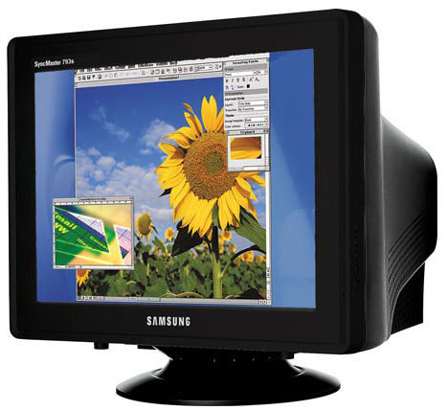
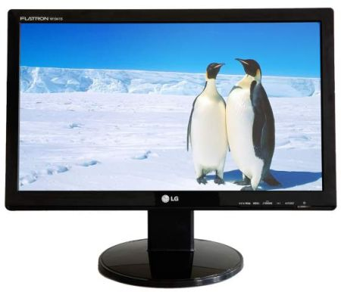
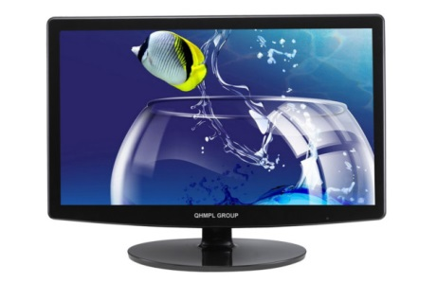
নানা আকৃতির মনিটর
সিআরটি বা
ক্যাথোড রে টিউব
এলসিডি বা
লিকুইড ক্রিস্টাল ডিসপ্লে
এলইডি বা
লাইট ইমিটিং ডায়োড
Notes:
এখন পাতলা এলসিডি বা এলইডি পর্দার মনিটর ব্যবহৃত হয়। এগুলো হালকা পাতলা। দেখতে আকর্ষণীয় এবং বিদ্যুৎ খরচ সিআরটি মনিটরের তুলনায় অনেক কম।

Slide 9
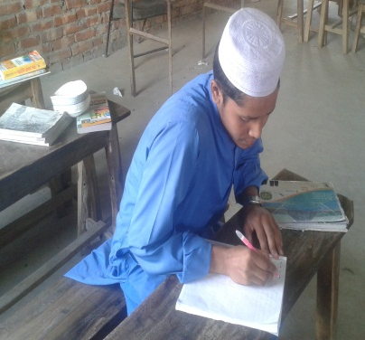
একক কাজ
মনিটর সম্পর্কে পাঁচটি বাক্য লেখ।
Notes:
মনিটর একটি আউটপুট ডিভাইস এটি দেখতে টেলিভিশনের মতো কম্পিউটারের ভিতরে যা কিছু ঘটে তা মনিটরে দেখা যায়।

Slide 10
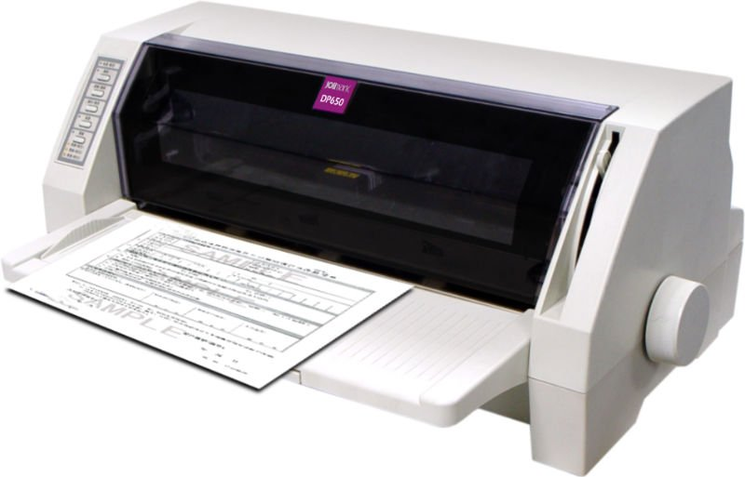
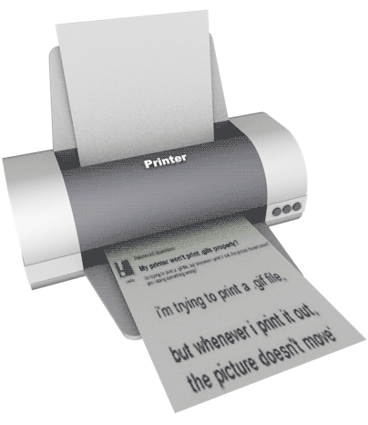
প্রিন্টার
মনিটরের পর যে আউটপুট যন্ত্রটি আমাদের বেশি প্রয়োজন তা হচ্ছে প্রিন্টার।
আউটপুট কাগজে ছাপানোর জন্য প্রিন্টার ব্যবহার করতে হয়।
ডিজিটাল ক্যামেরার ছবিও প্রিন্টারে প্রিন্ট করা হয়।
Notes:
কম্পিউটারে প্রসেসিং করার পর এর আউটপুট কাগজে ছাপানোর জন্য যে আউটপুট যন্ত্র ব্যবহৃত হয় তাকে প্রিন্টার বলে।

Slide 11
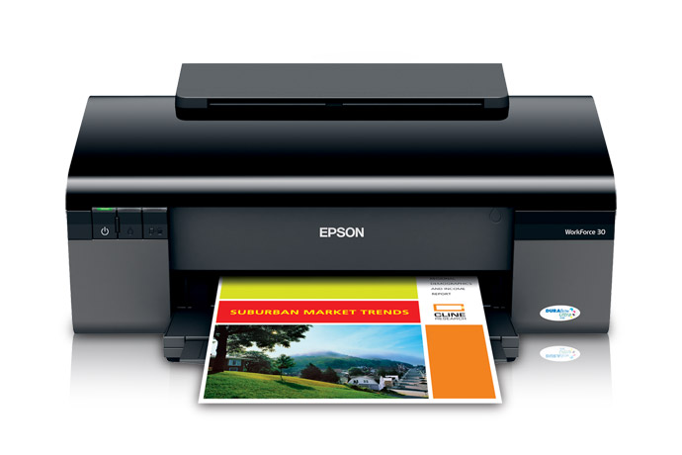
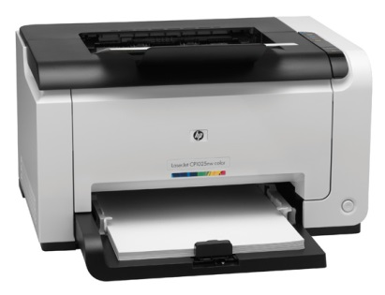
প্রিন্টারের প্রকারভেদ
প্রিন্টার সাধারণত তিন প্রকার
ডট মেট্রিক্স প্রিন্টার
ইঙ্কজেট প্রিন্টার
লেজার প্রিন্টার
Notes:
তিনটি প্রিন্টারের ছবি দেখিয়ে এই প্রশ্নটি করলে ভাল হয়। এক. এগুলো কী একই ধরনের প্রিন্টার? এই প্রিন্টারের নাম কি?

Slide 12
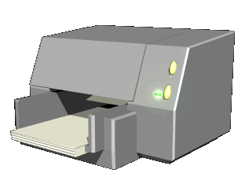
জোড়ায় কাজ
প্রিন্টার কেন ব্যবহার করা হয়?
Notes:
কোন কাজ করার পর স্থায়ীভাবে কাগজে সংরক্ষণের জন্য প্রিন্টার ব্যবহার করা হয়।

Slide 13
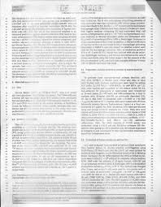
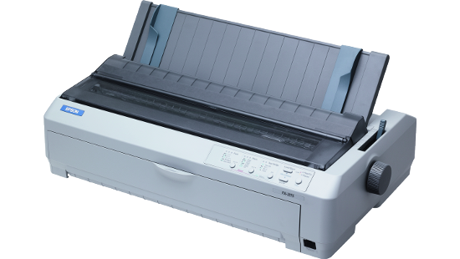
ডট মেট্রিক্স প্রিন্টার
এটি দিয়ে নিখুঁত ছাপার কাজ করা যায় না।
Notes:
এটা কিসের ছবি? প্রিন্টার দিয়ে কী কাজ করা হয়?

Slide 14
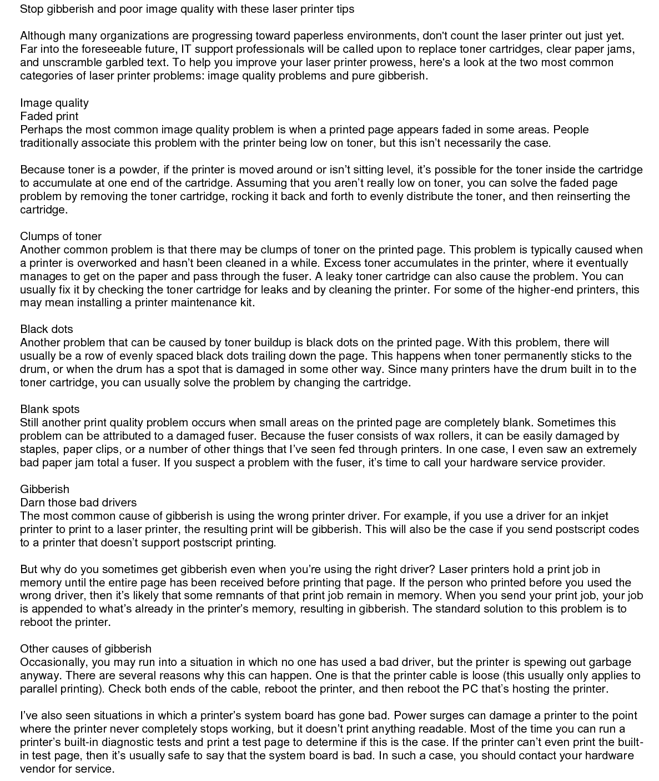
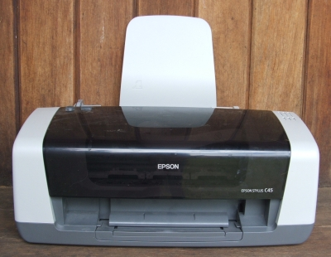
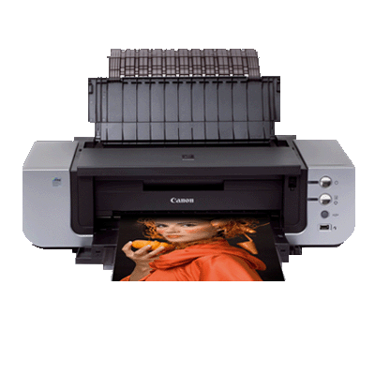
ইঙ্কজেট প্রিন্টার
এটি দিয়ে নিখুঁত ছাপা ও ছবি প্রিন্ট করা যায়।
Notes:
এটা কিসের ছবি? প্রিন্টার দিয়ে কী কাজ করা হয়?

Slide 15
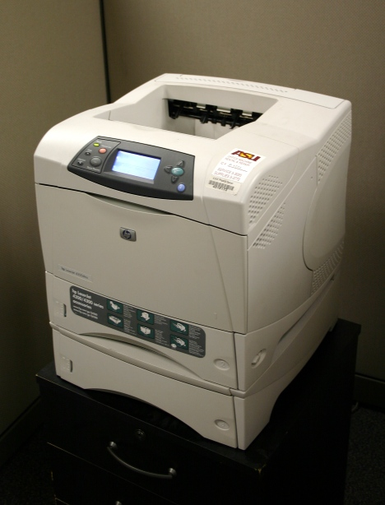
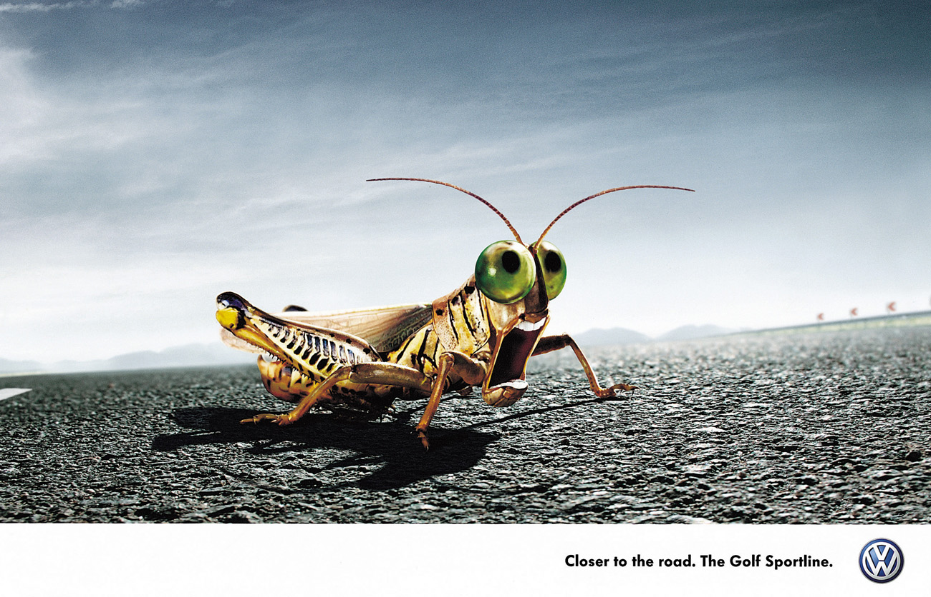
লেজার প্রিন্টার
লেজার প্রিন্টারের ছাপার গতি ও মান অত্যন্ত উন্নত ও নিখুঁত।
Notes:
এটা কিসের ছবি? প্রিন্টার দিয়ে কী কাজ করা হয়? এ ধরনের প্রিন্টারের লেজার রশ্মির সাহায্যে কাগজে ছাপা হয়। সাধারণ ছাপা এবং ছবি প্রিন্ট উভয় ধরনের কাজেই এটি অত্যন্ত জনপ্রিয়।

Slide 16
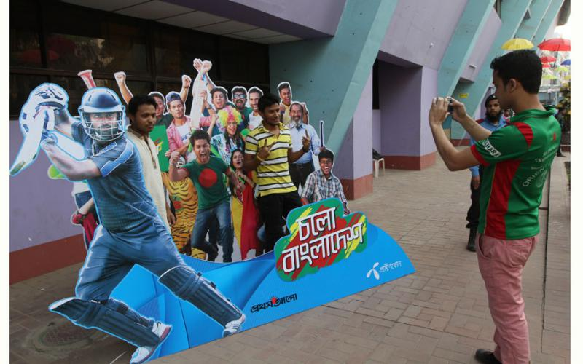
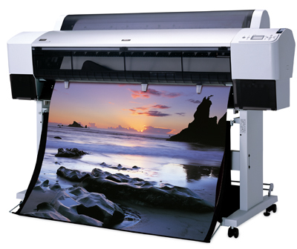
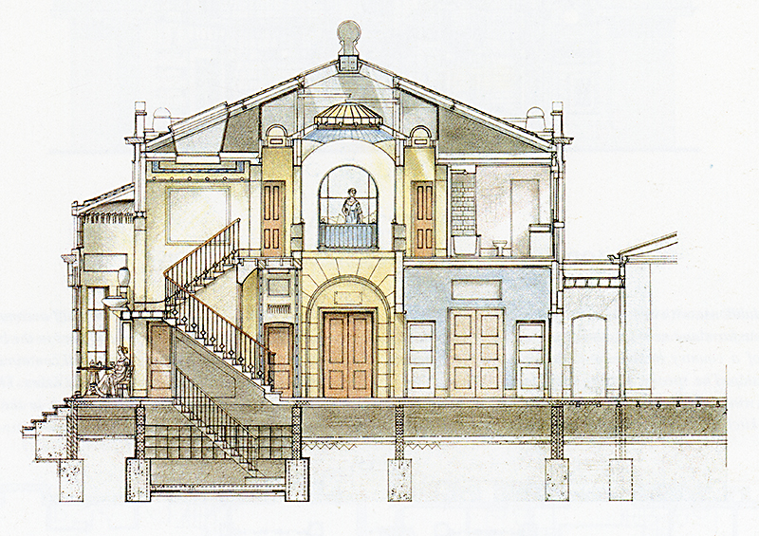
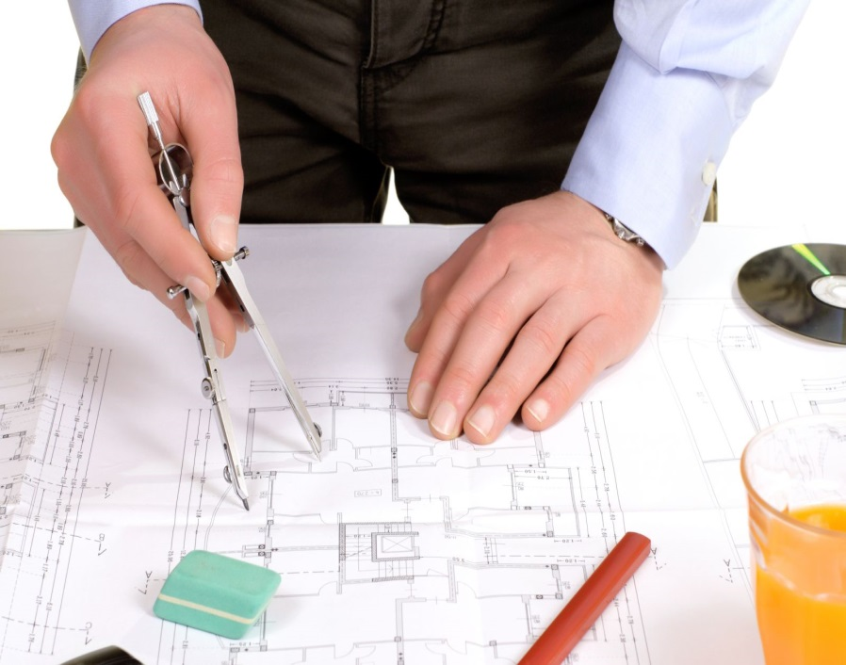
প্লটার
প্লটার দ্বারা যে সকল প্রিন্ট করা হয়।
বড় বড় বিজ্ঞাপন
ব্যানার
আর্কিটেকচারাল নকশা
পোস্টার
Notes:
এটা কিসের ছবি? প্রিন্টার দিয়ে কী কাজ করা হয়? প্লটার দিয়ে কী কী কাজ করা যায়?

Slide 17
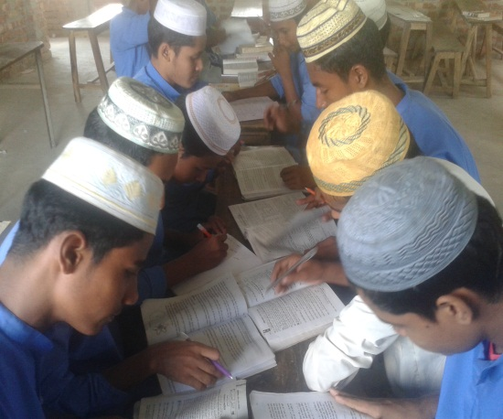
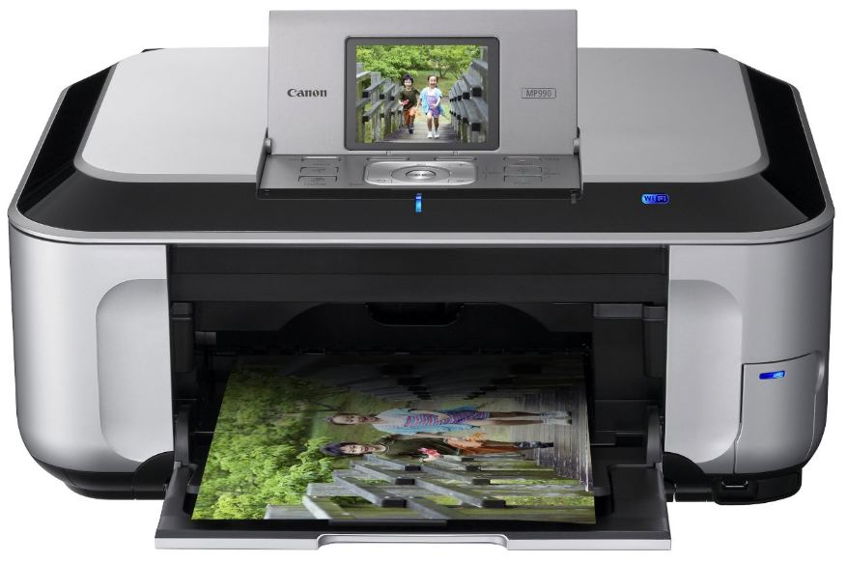
দলগত কাজ
তোমাদের বিদ্যালয়ের ব্যবহারের জন্য কোন ধরনের প্রিন্টার উপযুক্ত ‍যুক্তিসহ লেখ।
Notes:
আমাদের বিদ্যালয়ের জন্য লেজার প্রিন্টার উপযুক্ত।

Slide 18
মূল্যায়ন
× আবার চেষ্টা কর
১। LCD- এর পূর্ণরূপ কী?
(ক) Light Crystal Display
(খ) Liquid Crystal Disk
(গ) Liquid Crystal Display
(ঘ) Liquid Crystal Disorder
২। প্রিন্টার সাধারণত কত প্রকার?
(ক) ২ প্রকার
(খ) ৩ প্রকার
(গ) ৪ প্রকার
(ঘ) ৫ প্রকার
Notes:
মূল্যায়নের প্রশ্নে ট্রিগার ব্যবহার করা হয়েছে। অপশনে ক্লিক করলে সঠিক উত্তর জানা যাবে।

Slide 19
মূল্যায়ন
× আবার চেষ্টা কর
৩। আর্কিটেকচারাল নকশা, মানচিত্র, বড় কাগজে প্রিন্ট করা জন্য কোনটি ব্যবহৃত হয়?
(ক) ডট মেট্রিক্স
(খ) ইঙ্কজেট
(গ) প্লটার
(ঘ) লেজার
৪। আউটপুট ডিভাইস হচ্ছে …
i. প্রিন্টার
ii. মনিটর
iii. স্পিকার
নিচের কোনটি সঠিক?
(ক) i ও ii
(খ) i ও iii
(গ) ii ও iii
(ঘ) i, ii ও iii
Notes:
মূল্যায়নের প্রশ্নে ট্রিগার ব্যবহার করা হয়েছে। অপশনে ক্লিক করলে সঠিক উত্তর জানা যাবে।

Slide 20
নতুন শিখলাম
কেথড রে টিউব
লিকুইড ক্রিস্টাল ডিসপ্লে
লাইট ইমেটিং ডায়োড
আর্কিটেকচারাল নকশা
Notes:
এই স্লাইডে ট্রিগার ব্যবহার করা হয়েছে। এখানে ট্রিগারগুলো অন অফ এর কাজ করবে।

Slide 21
বাড়ির কাজ
এমন একটি আউটপুট ডিভাইসের বর্ণনা লিখে আনবে যা দিয়ে দেখা বা শোনা ছাড়াও অন্য কিছু করা যায়।
Notes:
বাড়ির কাজ ছাত্র ছাত্রীরা খাতায় লিখছে কি না শ্রদ্ধেয় শিক্ষক পর্যবেক্ষণ করবেন।

Slide 22
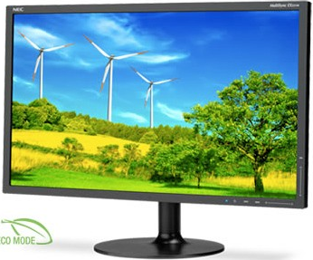

Slide 23
কৃতজ্ঞতা স্বীকার
শিক্ষা মন্ত্রণালয়, মাউশি, এনসিটিবি ও এটুআই-এর সংশ্লিষ্ট কর্মকর্তাবৃন্দ
এবং কন্টেন্ট সম্পাদক হিসেবে যাঁদের নির্দেশনা, পরামর্শ ও তত্ত্বাবধানে এই মডেল কন্টেন্ট সমৃদ্ধ হয়েছে তারা হলেন-
জনাব মোহাম্মদ কবীর হোসেন, সহকারী অধ্যাপক, টিটিসি, ঢাকা।
জনাব মো. আহসানুল আরেফিন চৌধুরী, শিক্ষা, সহকারী অধ্যাপক, টিটিসি, পাবনা।
জনাব মির্জা মোহাম্মদ দিদারুল আনাম, প্রভাষক, টিটিসি, ঢাকা।
মো. সাজ্জাদ হোসেন খান, প্রভাষক (শিক্ষা) টিটিসি, খুলনা।

